Slide 1
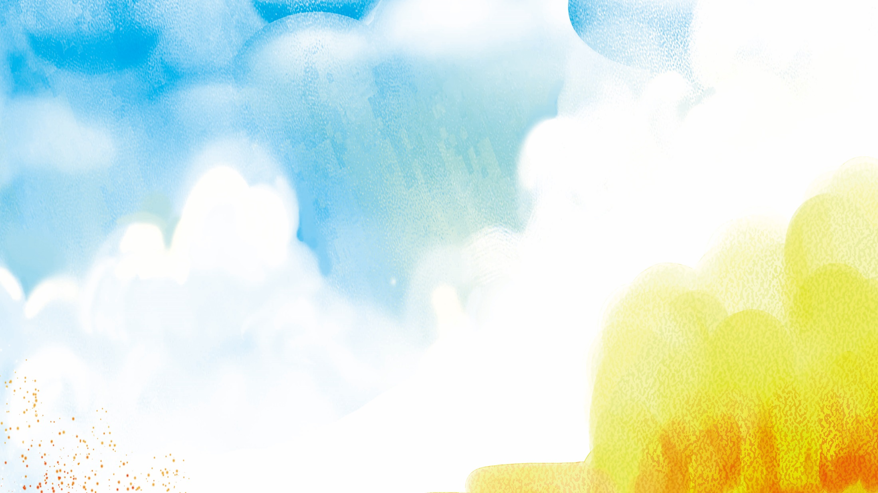





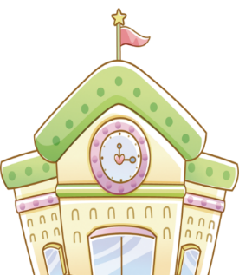

CHÀO MỪNG CÁC CON
ĐẾN VỚI TIẾT KỂ CHUYỆN

Slide 2

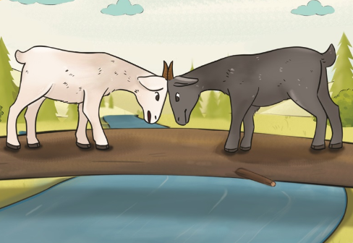


TRÒ CHƠI LẬT MẢNH GHÉP
1
2
1
2
3
4
3
4

Slide 3
Trong truyện “ Hai con dê” chúng muốn làm gì?
Chúng muốn đi qua 1 chiếc cầu hẹp bắc ngang dòng suối nhỏ
Quay về
HẾT GIỜ

Slide 4
Hai con dê có nhường nhau qua cầu hay không?
Hai con dê không nhường nhau qua cầu
HẾT GIỜ
Quay về

Slide 5
Đến giữa cầu, hai con dê làm gì?
Chúng cãi nhau rồi húc nhau
HẾT GIỜ
Quay về

Slide 6
Kết quả hai con dê như thế nào?
Cả hai con ngã xuống sông và không qua được cầu
HẾT GIỜ
Quay về

Slide 7

Khởi động

Slide 8

BÀI 8: Chồn con đi học

Slide 9

Nghe kể chuyện

Slide 10
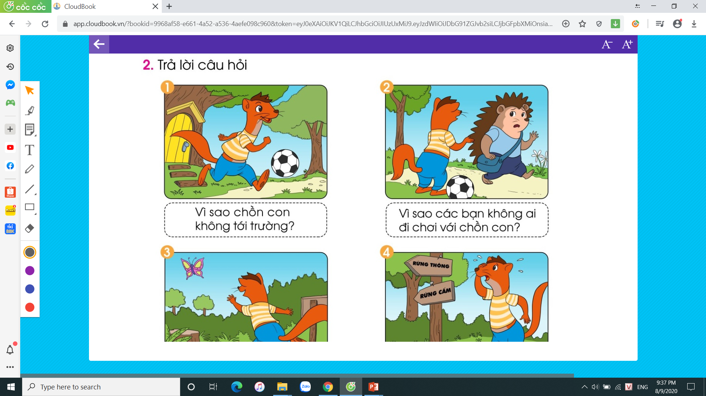

Slide 12
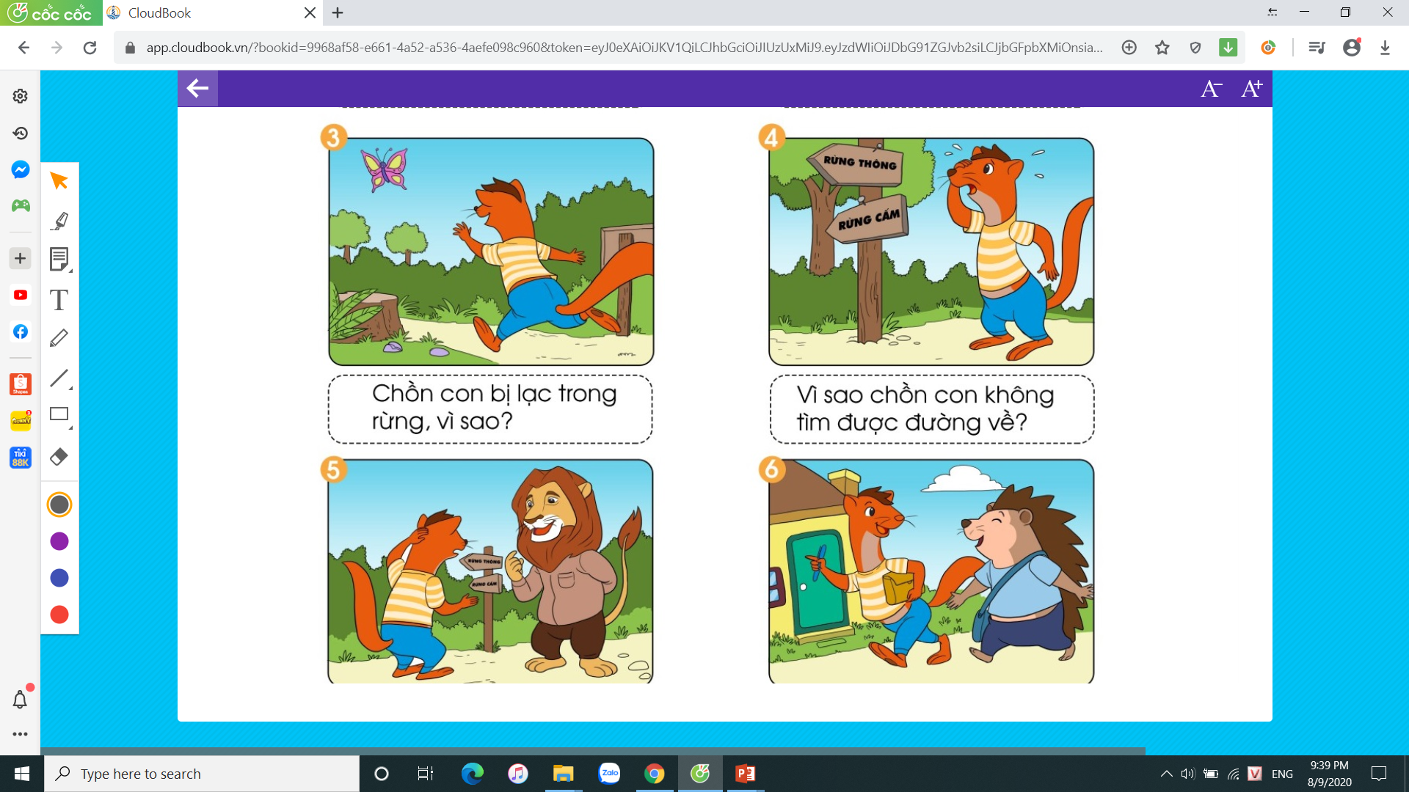

Slide 14
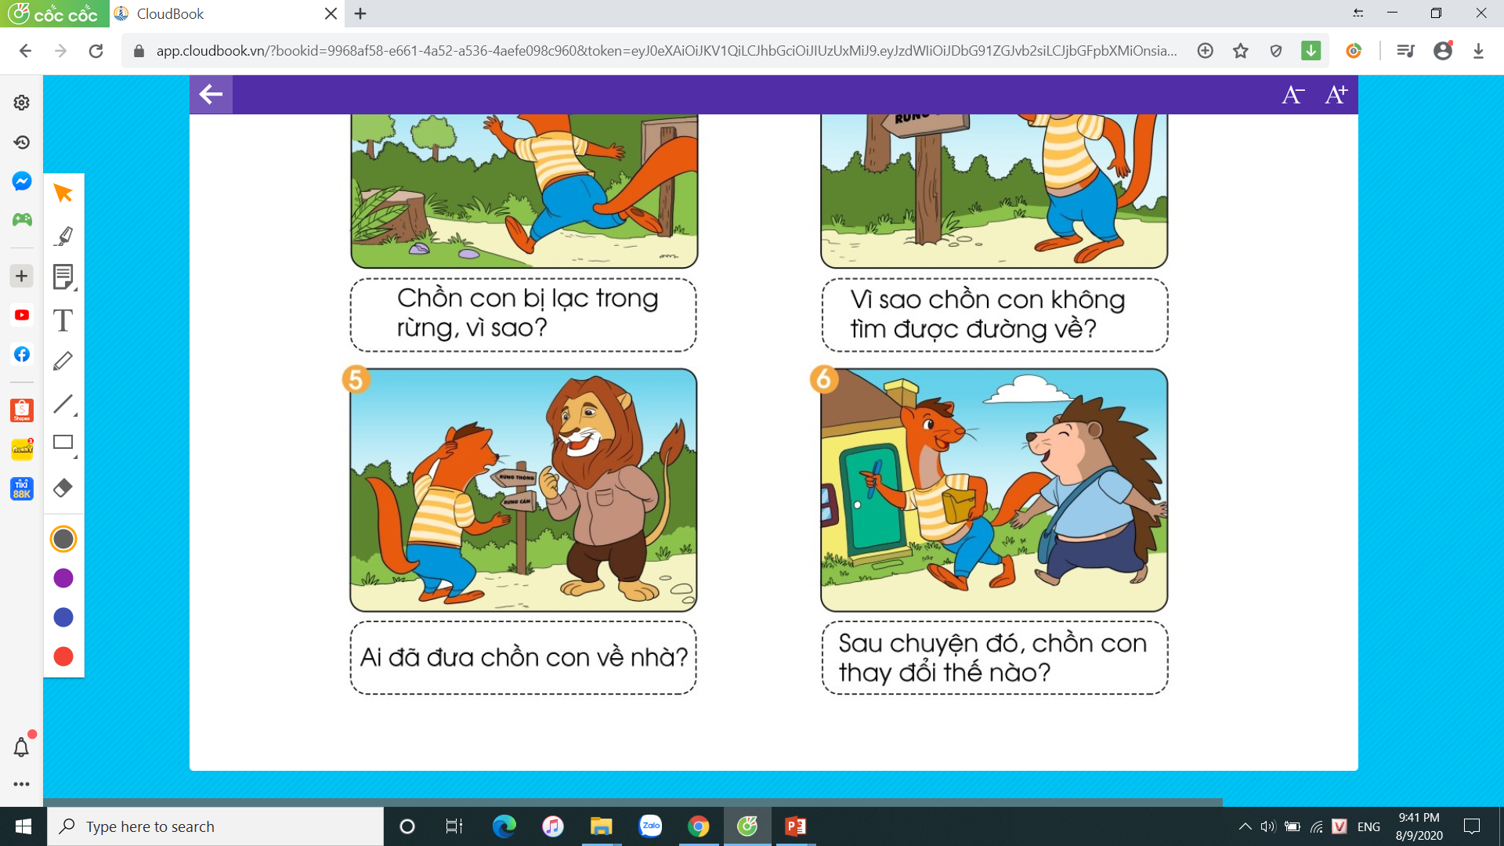

Slide 16

Trả lời câu hỏi

Slide 18


Slide 20


Slide 22


Nghe kể lại

Slide 24
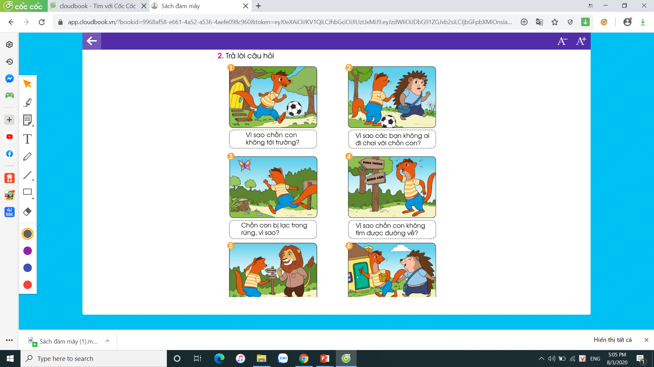

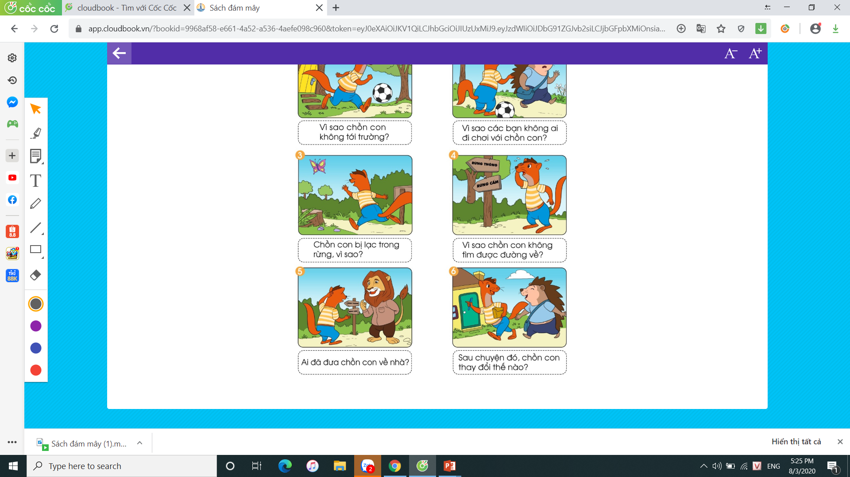

Slide 25


